Slide 1

Programación orientada a objetos en PHP

Slide 2
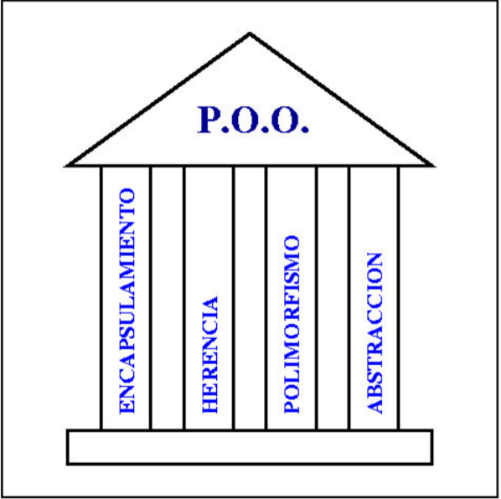
La POO (Programación Orientada a Objetos) es una técnica de programación que generalmente utiliza los objetos que se basan en cosas de la vida real, tomando en cuenta sus características y sus atributos.
Este paradigma se compone de 4 pilares y características diferentes.

Slide 3
Características conceptuales de la POO
Abstracción
Es la aislación de un elemento de su contexto. Define las características esenciales de un objeto.
Encapsulamiento
Reúne al mismo nivel de abstracción, a todos los elementos que puedan considerarse pertenecientes a una misma entidad.
Modularidad
Característica que permite dividir una aplicación en varias partes más pequeñas (denominadas módulos), independientes unas de otras.
Ocultación (aislamiento)
Los objetos están aislados del exterior, protegiendo a sus propiedades para no ser modificadas por aquellos que no tengan derecho a acceder a las mismas.
-Polimorfismo
Es la capacidad que da a diferentes objetos, la posibilidad de contar con métodos, propiedades y atributos de igual nombre, sin que los de un objeto interfieran con el de otro.

Slide 4
Herencia
Es la relación existente entre dos o más clases, donde una es la principal (padre) y otras son secundarias y dependen (heredan) de ellas (clases “hijas”), donde a la vez.
Recolección de basura
Es la técnica que consiste en destruir aquellos objetos cuando ya no son necesarios, liberándolos de la memoria.

Slide 5
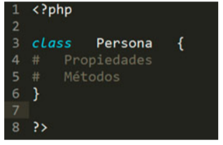
Clases o clases concretas
¿Qué es una clase?
Una clase es un modelo que se utiliza para crear objetos que comparten un mismo comportamiento, estado e identidad.
Persona es la metáfora de una clase
Comportamiento puede ser caminar, correr, estudiar, leer, etc. Puede estar en estado despierto, dormido, etc. Sus características (propiedades) pueden ser el color de ojos, color de pelo, su estado civil, etc.

Slide 6
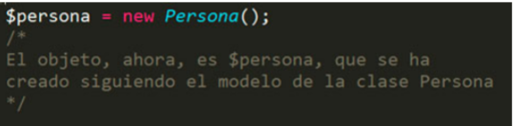
Objeto
¿Qué es un objeto?
Es una entidad provista de métodos o mensajes a los cuales responde (comportamiento); atributos con valores concretos (estado); y propiedades (identidad).

Slide 7
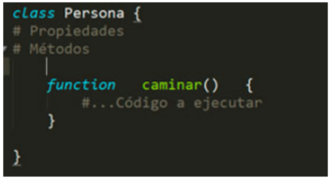
Método
¿Qué es un método?
Es el algoritmo asociado a un objeto que indica la capacidad de lo que éste puede hacer.

Slide 8
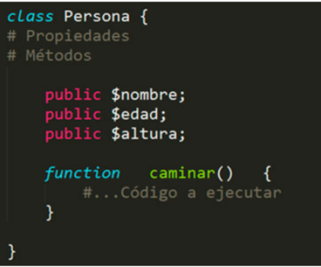
Propiedades y atributos
¿Qué son las propiedades y los atributos?
Las propiedades y atributos, son variables que contienen datos asociados a un objeto.

Slide 9
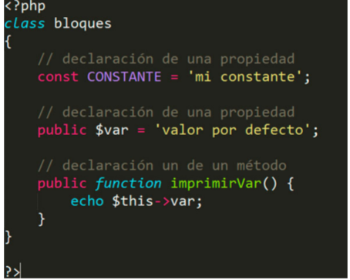
¿Qué es un objeto copia?
Un objeto permite generar orden al encapsular las variables.
Las funciones no están agrupadas, no se sabe cuales trabajan con que variables.
Dos clases distintas pueden tener métodos con los mismos nombres.
Los objetos tienen una estructura definida mientras que los arreglos son mas volátiles.
Dentro de un bloque de código se pueden crear tres tipos de bloques:
Constantes
Variables
Métodos

Slide 10
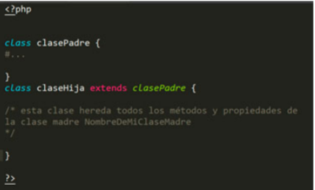
Reglas de estilo sugeridas
Reglas de estilo sugeridas
Utilizar CamelCase para el nombre de las clases. La llave de apertura en la misma línea que el nombre de la clase, permite una mejor legibilidad del código.
Herencia de Clases
Los objetos pueden heredar propiedades y métodos de otros objetos. Para ello, PHP permite la “extensión” (herencia) de clases, cuya característica representa la relación existente entre diferentes objetos. Para definir una clase como extensión de una clase “padre” se utiliza la palabra clave extends.

Slide 11
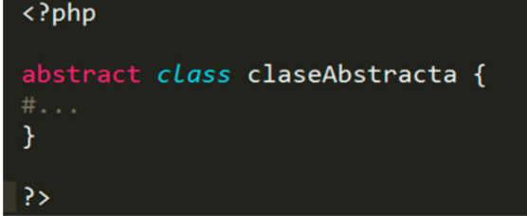
Declaración de clases abstractas
Las clases abstractas son aquellas que no necesitan ser instanciadas pero sin embargo, serán heredadas en algún momento. Se definen anteponiendo la palabra clave abstract:
Este tipo de clases, será la que contenga métodos abstractos (que veremos más adelante) y generalmente, su finalidad, es la de declarar clases “genéricas” que necesitan ser declaradas pero a las cuales, no se puede otorgar una definición precisa

Slide 12
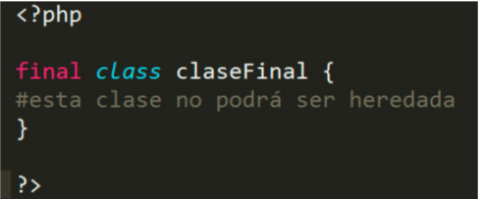
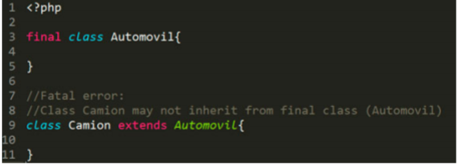
Declaración de Clases finales en PHP

Slide 13
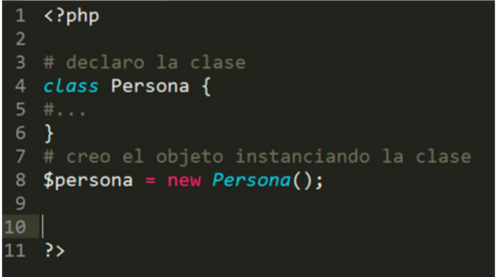
Objetos e instancias
Una vez que las clases han sido declaradas, es necesario crear los objetos y utilizarlos, aunque hemos visto que algunas clases, como las clases abstractas son solo modelos para otras, y por lo tanto no necesitan instanciar al objeto.
Instanciar una clase
Para instanciar una clase, solo es necesario utilizar la palabra clave new. El objeto será creado, asignando esta instancia a una variable (la cual, adoptará la forma de objeto). Lógicamente, la clase debe haber sido declarada antes de ser instanciada.

Slide 14
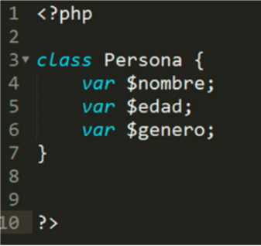
Reglas para la instanciación de los objetos
Se recomienda utilizar nombres de variables (objetos) descriptivos, siempre con guion bajo al comenzar, la primera letra debe ser en minúscula, y la siguiente palabra en mayúscula. Por ejemplo si el nombre de la clase es nombreClasecomo variable utilizar $_nombreClase
Definición de atributos o propiedades en PHP
Las propiedades representan ciertas características del objeto en sí mismo. Se definen anteponiendo la palabra clave var al nombre de la variable (propiedad).

Slide 15
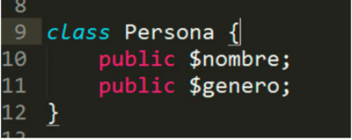
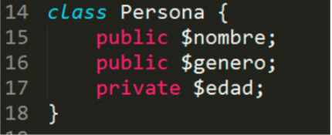
Nivel de acceso
Propiedades públicas
Las propiedades públicas se definen anteponiendo la palabra clave public al nombre de la variable. Éstas, pueden ser accedidas desde cualquier parte de la aplicación, sin restricción.
Propiedades privadas
Las propiedades privadas se definen anteponiendo la palabra clave private al nombre de la variable. Éstas solo pueden ser accedidas por la clase que las definió.

Slide 16
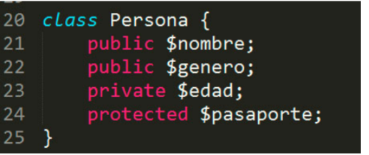
Propiedades protegidas
Las propiedades protegidas pueden ser accedidas por la propia clase que la definió, así como por las clases que la heredan, pero no, desde otras partes de la aplicación.

Slide 17
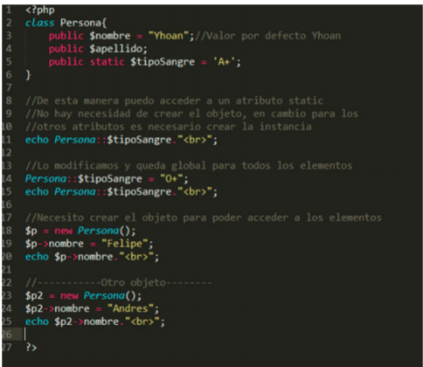
Propiedades estáticas
Las propiedades estáticas representan una característica de “variabilidad” de sus datos, de gran importancia en PHP. Una propiedad declarada como estática, puede ser accedida sin necesidad de instanciar un objeto y su valor es estático

Slide 18
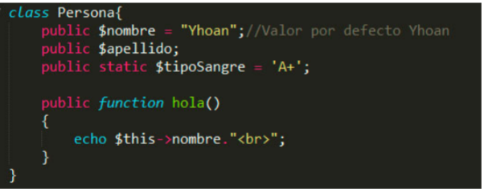
Accediendo a las propiedades de un objeto
Para acceder a la propiedad de un objeto, existen varias maneras de hacerlo. Todas ellas, dependerán del ámbito desde el cual se las invoque así como de su condición y visibilidad. ·
Acceso a variables desde el ámbito de la clase Se accede a una propiedad no estática dentro de la clase, utilizando la pseudo-variable $this siendo esta pseudo-variable una referencia al objeto mismo, se debe tener en cuenta que la variable que se llamara no llevara adelante el $

Slide 19
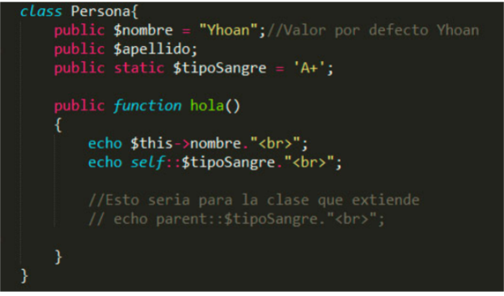
Cuando la variable es estática, se accede a ella mediante el operador de resolución de ámbito, doble dos-puntos : anteponiendo la palabra clave self o parent según si trata de una variable de la misma clase o de otra de la cual se ha heredado, respectivamente:

Slide 20
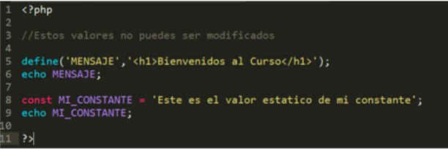
Constantes
Otro tipo de “propiedad” de una clase, son las constantes, aquellas que mantienen su valor de forma permanente y sin cambios. Las constantes solo pueden tener una visibilidad pública y no deben ser creadas dentro de las clases.

Slide 21
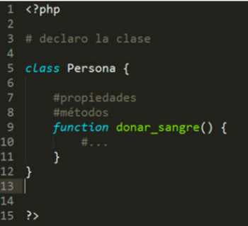
Métodos PHP
La única diferencia entre método y función, es que llamamos método a las funciones de una clase (en la POO), mientras que llamamos funciones, a los algoritmos de la programación estructurada.
La forma de declarar un método es anteponiendo la palabra clave function al nombre del método, seguido por un par paréntesis de apertura y cierre y llaves que encierren el algoritmo

Slide 22
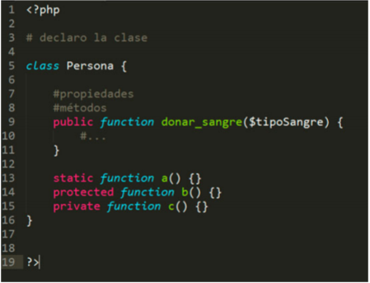
Métodos públicos, privados, protegidos y estáticos
Los métodos pueden ser públicos, privados, protegidos o estáticos. La forma de declarar su visibilidad tanto como las características de ésta, es exactamente la misma que para las propiedades.

Slide 23
MÉTODOS ABSTRACTOS
A diferencia de las propiedades, los métodos, pueden ser abstractos como sucede con las clases.
Definición de método abstractos
“Los métodos definidos como abstractos simplemente declaran la estructura del método, pero no pueden definir la implementación. Cuando se hereda de una clase abstracta, todos los métodos definidos como abstract en la definición de la clase parent deben ser redefinidos en la clase child; adicionalmente, estos métodos deben ser definidos con la misma visibilidad (o con una menos restrictiva)

Slide 24
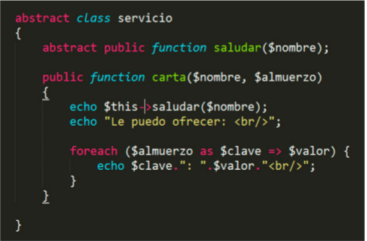
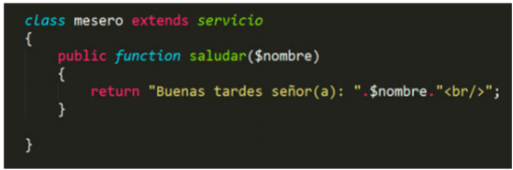
Clase padre
Clase hija

Slide 25
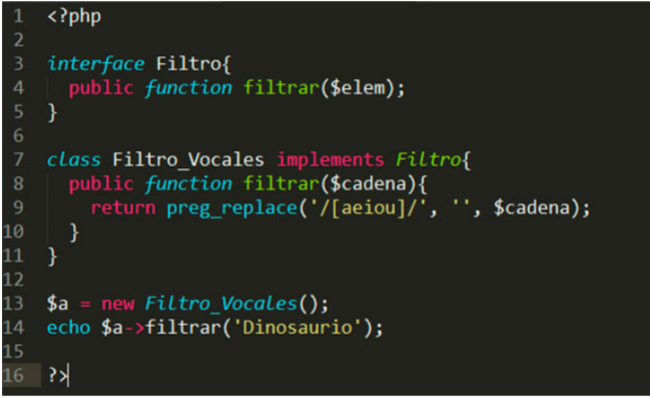
INTERFACES
Una interfaz es un conjunto de métodos abstractos y de constantes cuya funcionalidad es la de determinar el funcionamiento de una clase, es decir, funciona como un molde o como una plantilla.
Para implementar una interface es necesario que la clase que quiera hacer uso de sus métodos utilice la palabra reservada implements.

